Slide 1
SLAM

Slide 2
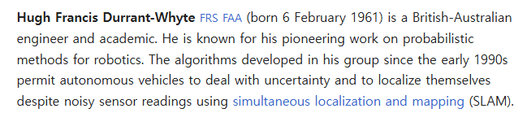

History of SLAM
저자 Hugh Durrant-Whyte
SLAM에 확률론을 적용하다. – 1986년 IEEE Robotics and Automation Conf. 샌프란시스코 학회에서
SLAM이라는 용어의 시작
H. Durrant-Whyte, D. Rye, and E. Nebot. Localisation of auto-matic guided vehicles. In G. Giralt and G. Hirzinger, editors, Robotics Research: The 7th International Symposium (ISRR'95), pages 613-625. Springer Verlag, 1996.

Slide 3
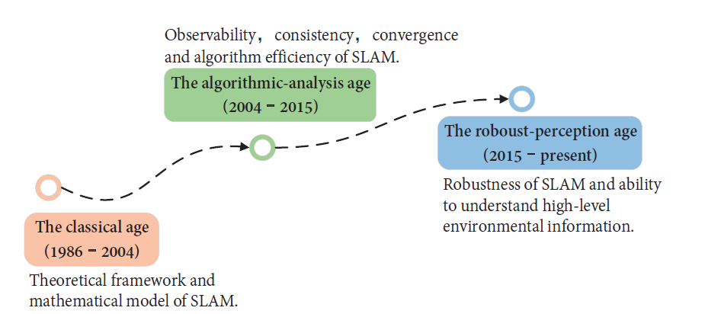

History of SLAM

Slide 4
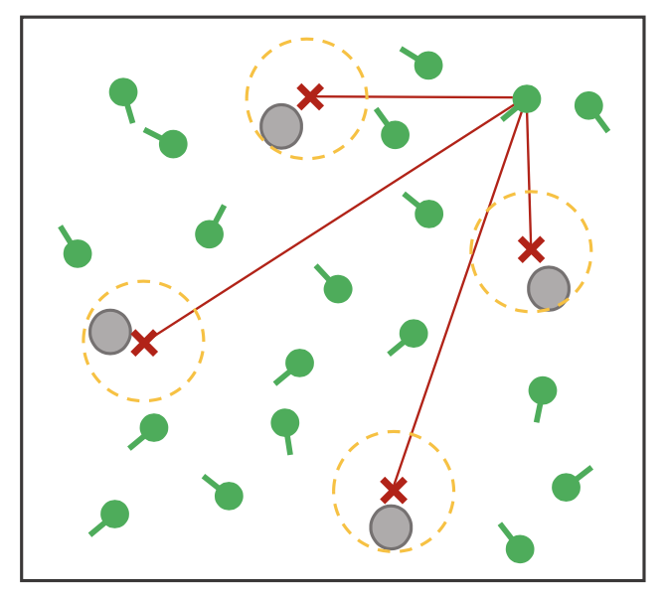

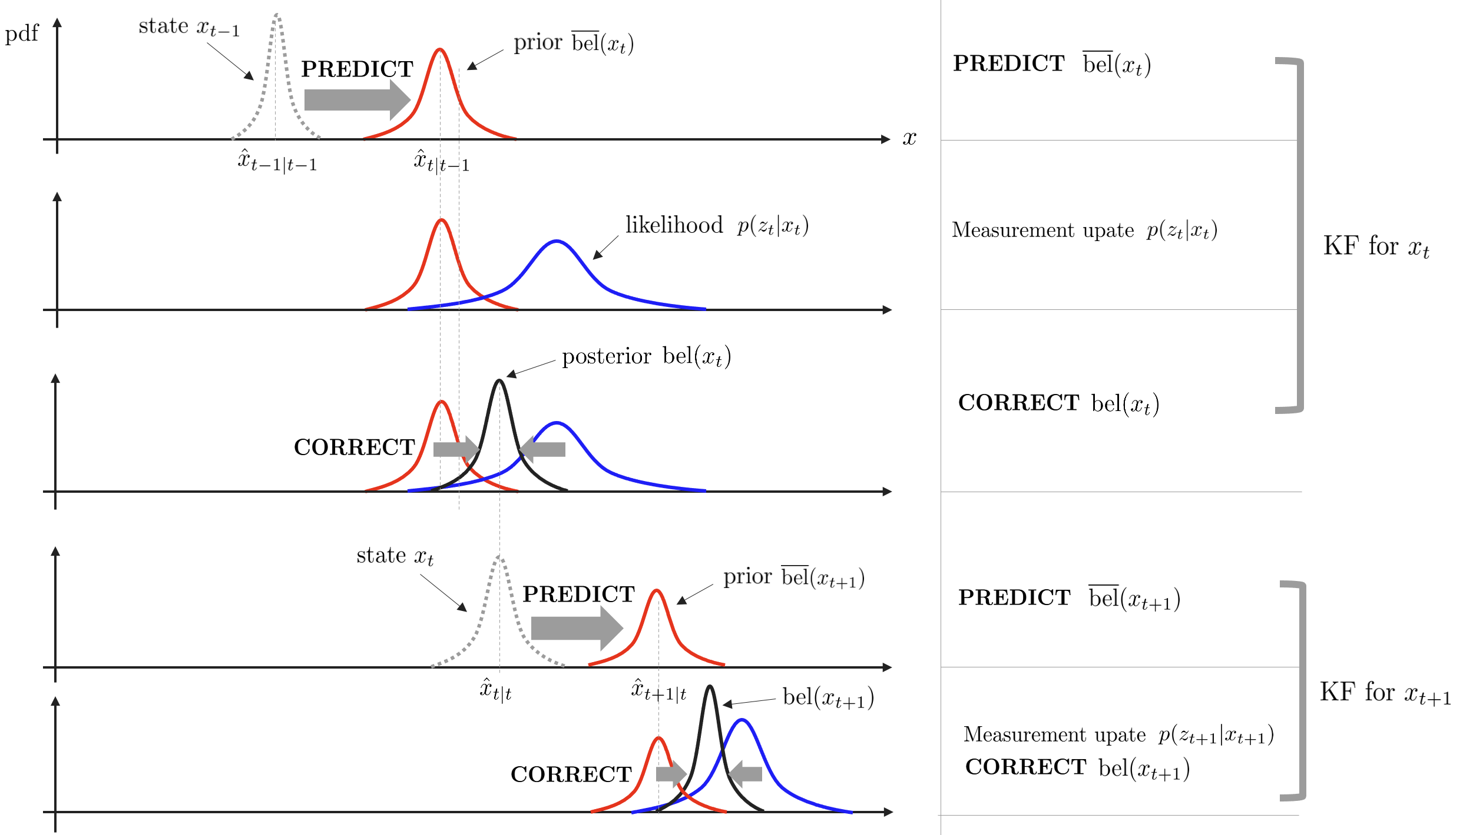




참고자료
https://alida.tistory.com/54
https://alida.tistory.com/103
https://alida.tistory.com/62
여러분은 왜 발렌타인데이에 초콜렛을 받지 못했는가.
https://www.youtube.com/watch?v=Y4ecU7NkiEI

Slide 5

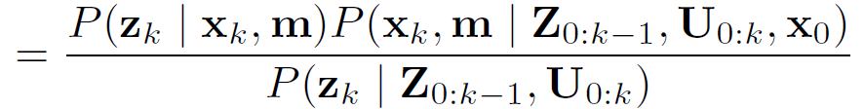
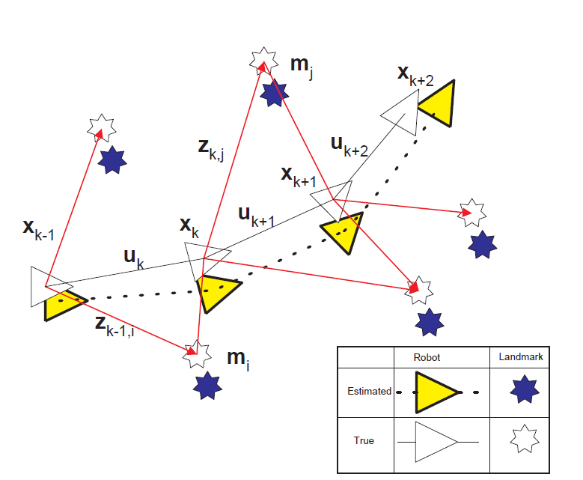
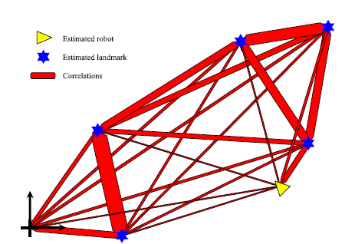



Probabilistic SLAM
Bayes Theorem
x가 주어졌을 때 $θ$의 조건부 확률 또는 가능도(Likelihood)
$P\left(x | θ\right)=\frac{P\left(θ | x\right) P\left(x\right)}{P(θ)}$
$x$의 사전 확률 (Prior)
관측된 데이터 $θ$가 주어졌을 때 파라미터 $x$의 사후 조건부 확률 (Posterior)
$θ$의 확률 분포. $x$와 무관하다.
Observation
Time Update / Prediction
내 위치의 추정 / Measurement Update

Slide 6

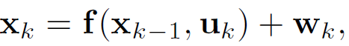
Kalman-Filter
Gaussian 분포를 이용하여 확률 문제를 풀자

Slide 7
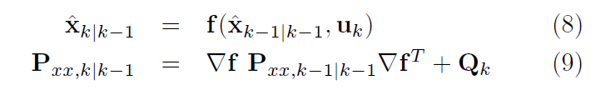
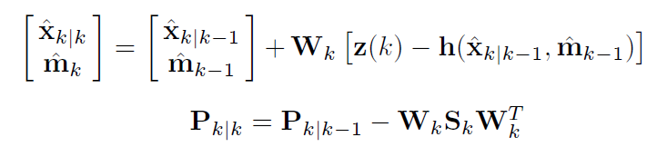
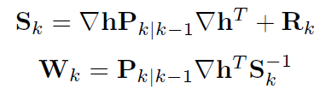









E-Kalman Filter
1차원 예시
$x_{k}=x_{k−1}+u_{k}+w_{k}$
$z_{k}=x_{k}+v_{k}$
$${\hat{x}}_{k}={\hat{x}}_{k|k−1}+W_{k}(z_{k}−h\left({\hat{x}}_{k|k−1}\right))$$
Gain
$$W_{k}= \frac{P_{k|k−1}}{P_{k|k−1}+R}$$
$${\hat{x}}_{k|k−1}$$
$z_{k}$
$$P_{k|k−1}$$
R
Innovation covariance
예측값 : 10m
관측값 : 12m
불확실성(공분산) : 4
센서노이즈 : 1
$${\hat{x}}_{k}=10+0.8 ×\left(12−10\right)=11.6m$$
$$P_{k}=P_{k|k−1}−W_{k}S_{k}W_{k}^{T}=4−0.8×5×0.8=0.8$$
$$S_{k}=P_{k|k−1}+R$$

Slide 8

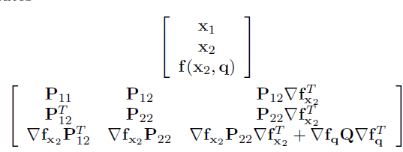












Kalman-Filter
$$z_{3}$$
$$x_{3}$$
$$m_{3}$$
$$z_{2}$$
$$x_{2}$$
$$m_{2}$$
$$m_{1}$$
$$z_{1}$$
$$x_{1}$$
$$m_{10}$$
$$x_{10}$$
$$m_{9}$$

Slide 9
EKF-Filter
Convergence
- covariance 행렬이 단조적으로 수렴하므로, 불확실성이 줄어든다.
Computational Effort
- Observation 마다 공분산행렬을 업데이트해야 하므로, Landmark개수에 따라 계산량은 제곱에 비례한다.
Data Association
- Observation이 Landmark에 잘못 연결되는 경우에 취약하다. → Loop-closure 문제 발생
Non-linearity
- 비선형 시스템을 선형 근사 (Jacobian → 1st Taylor series) 하기때문에 오류가 발생할 수 있다.

Slide 10

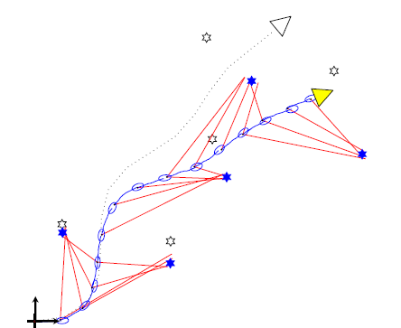
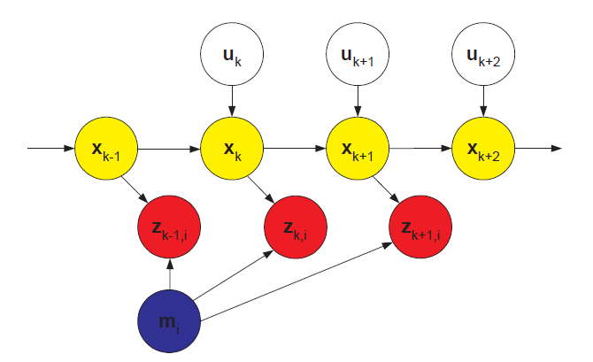

Particle Filter
$$η$$
$P\left(x_{k} , m \right| Z_{0:k} , U_{0:k} ,x_{0})=P\left(m \right| x_{k} , Z_{0:k} , U_{0:k }, x_{0}) P \left(x_{k}\right|Z_{0:k} , U_{0:k }, x_{0}$)
$$P\left(x_{k} , m \right| Z_{0:k} , U_{0:k} ,x_{0})=P\left(m \right| x_{k} , Z_{0:k} ) P \left(x_{k}\right|Z_{0:k} , U_{0:k }, x_{0})$$

Slide 11
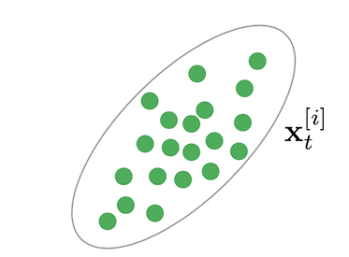

Slide 12
SLAM의 발전동향 (2004~2010)
Computational Complexity
State Augmentation
Partitioned Updates
Sparsification
Global Submaps
Relative Submaps
Mapping Relative Quantities

Slide 13
SLAM의 발전동향 (2004~2010)
Data Association
Batch Validation
Appearance Signatures
Multi-Hypothesis Data Association

Slide 14
SLAM의 발전동향 (2004~2010)
Environment Representation
Partial Observability and Delayed Mapping
Non-Geometric Landmarks
3-D SLAM
Trajectory-Oriented SLAM
Dynamic Environments

Slide 15
수업시간에서 만나요.

